Slide 1
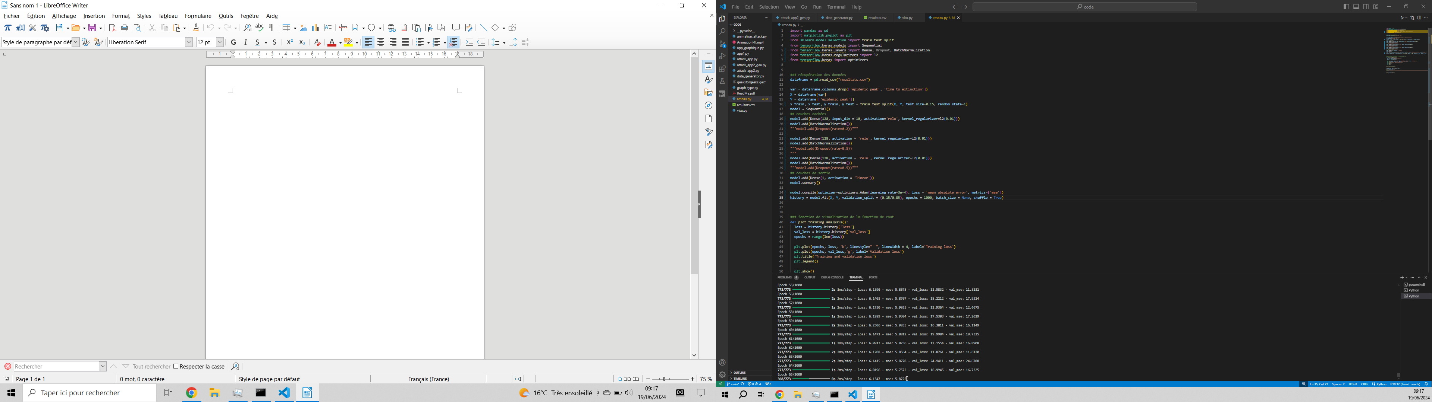
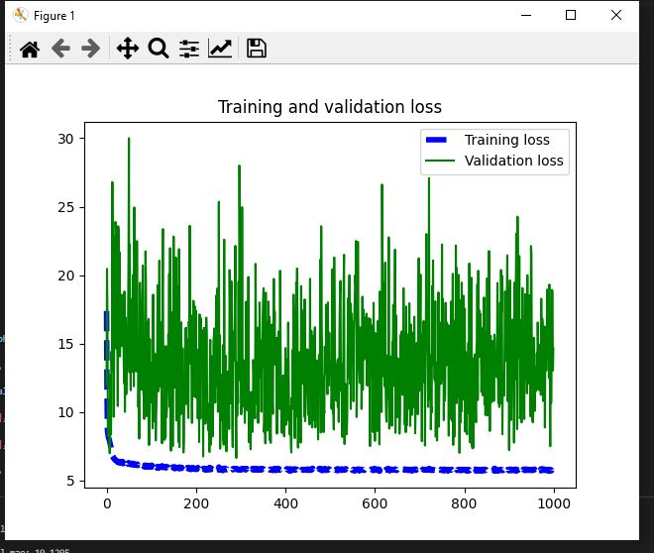
JEU DE 30000 DONNEES resultats.csv

Slide 2
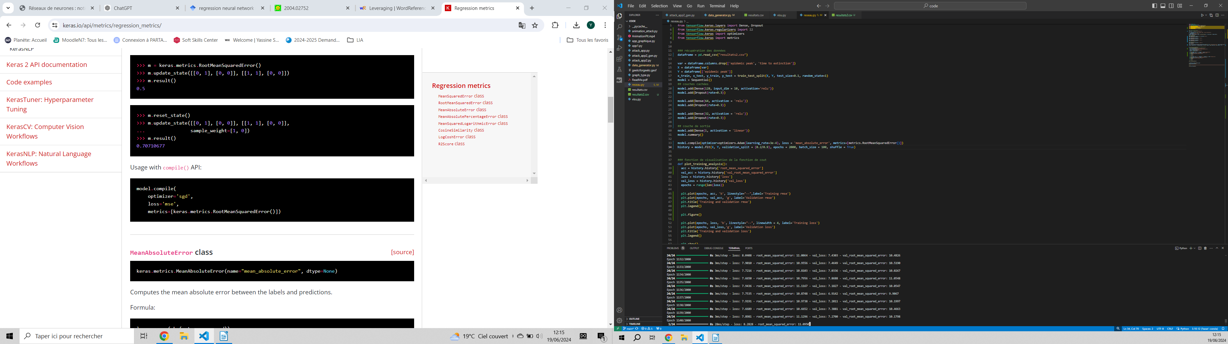
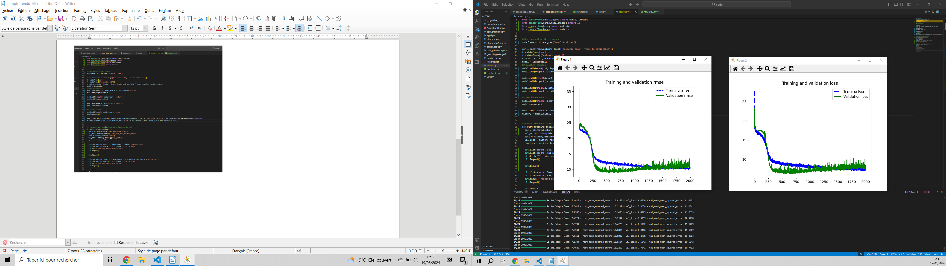

Slide 3
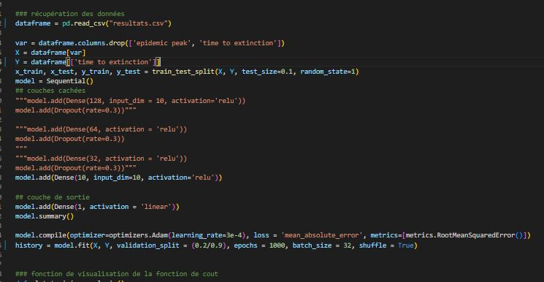
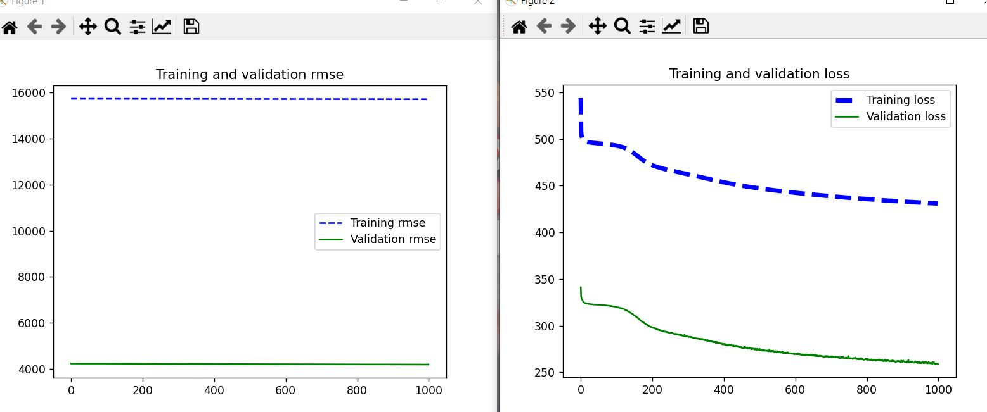
JEU DE 30000 DONNEES TTE

Slide 4
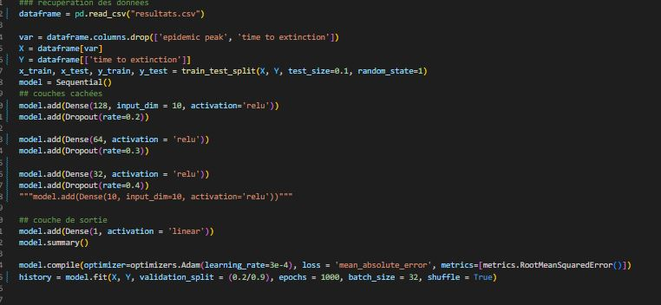
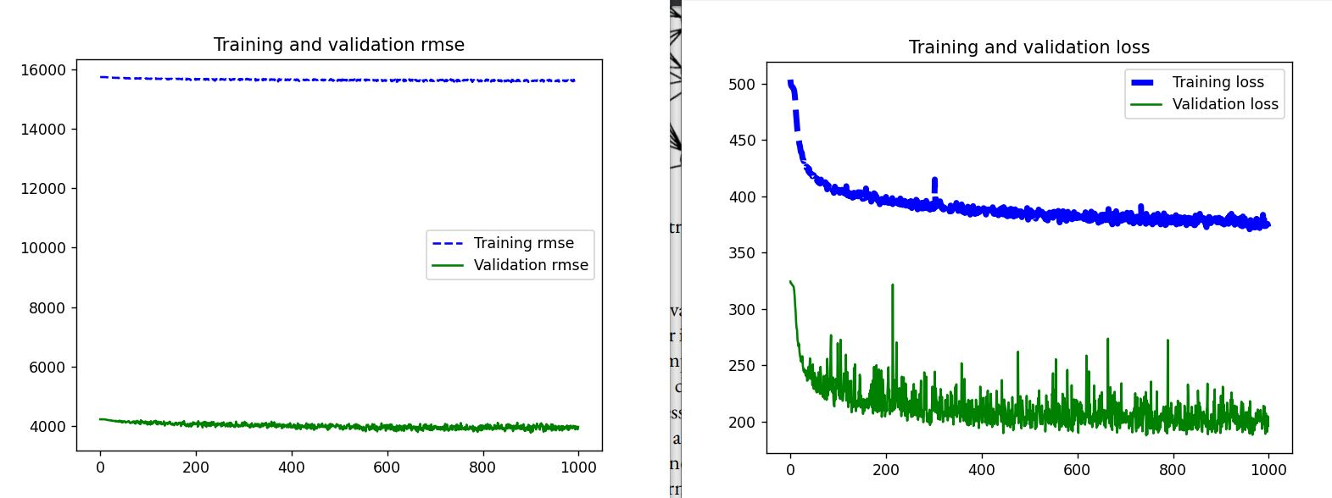

Slide 5
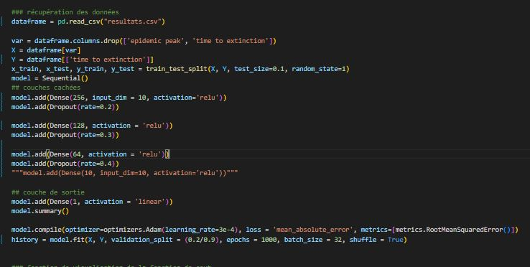

Slide 6
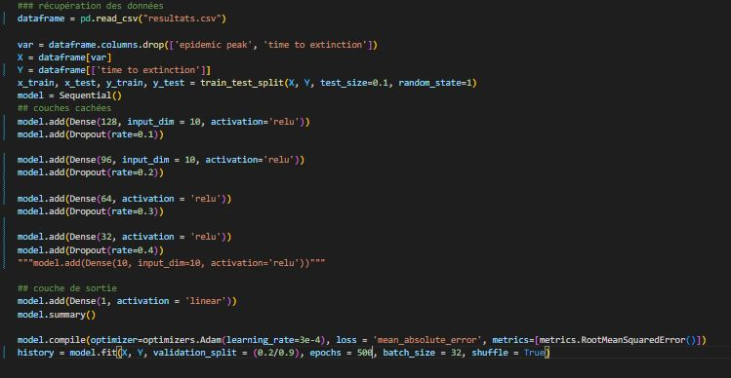
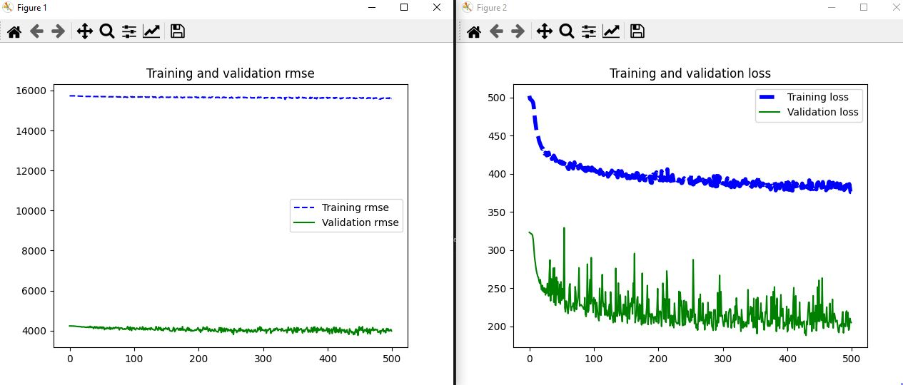

Slide 7
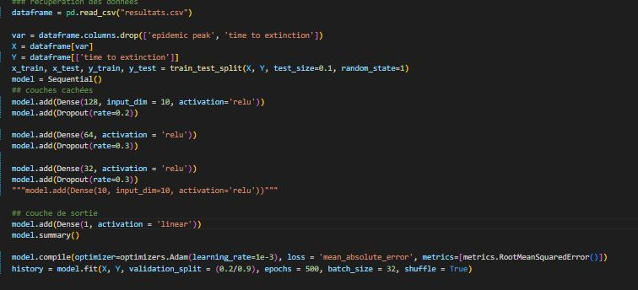
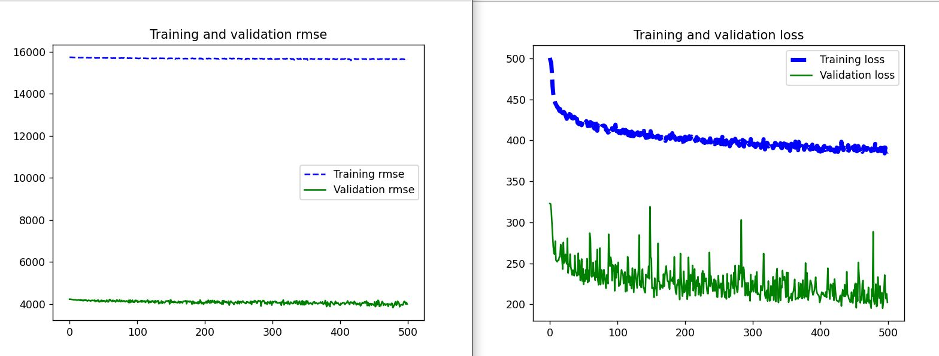

Slide 8
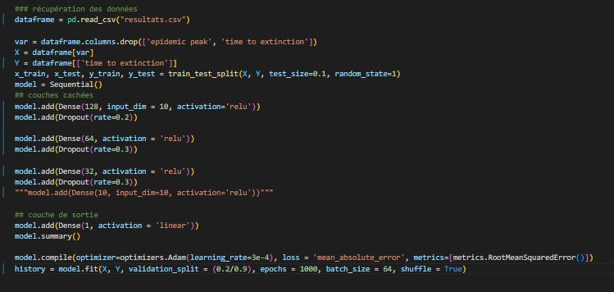
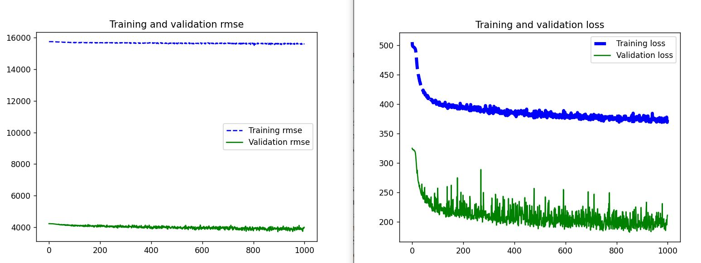

Slide 9
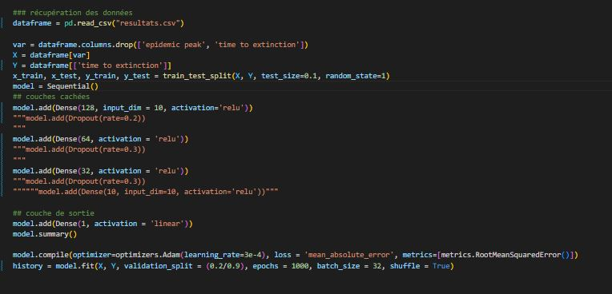
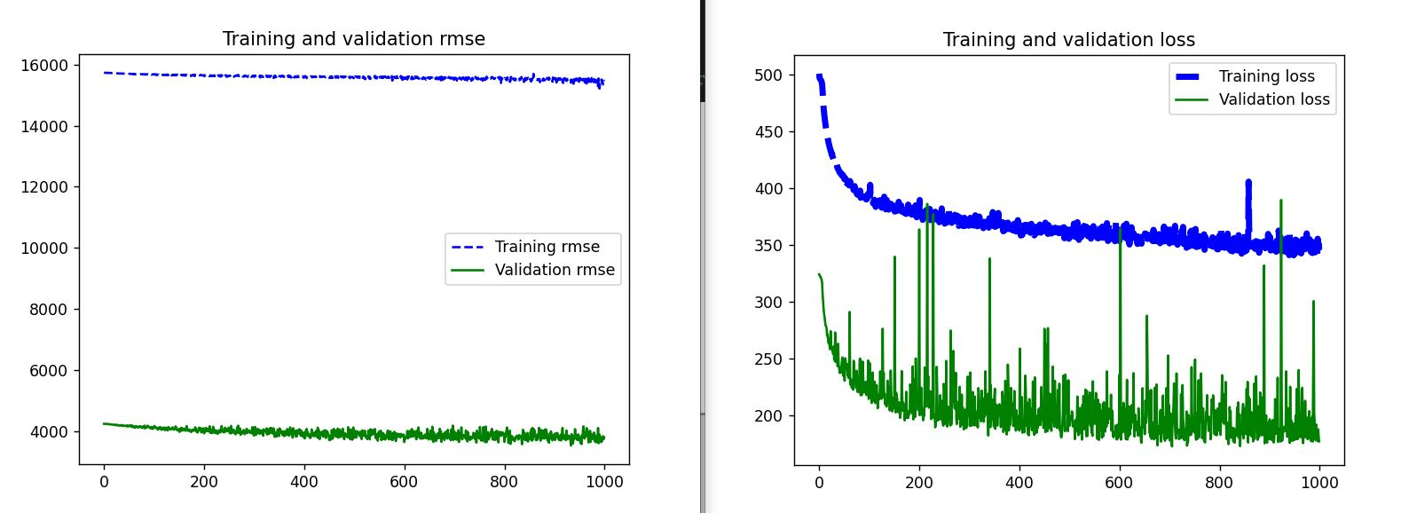

Slide 10
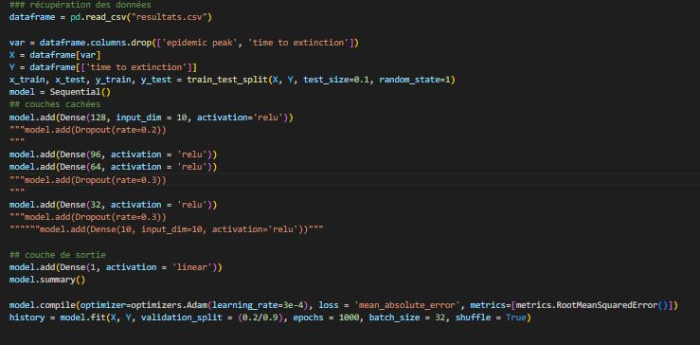
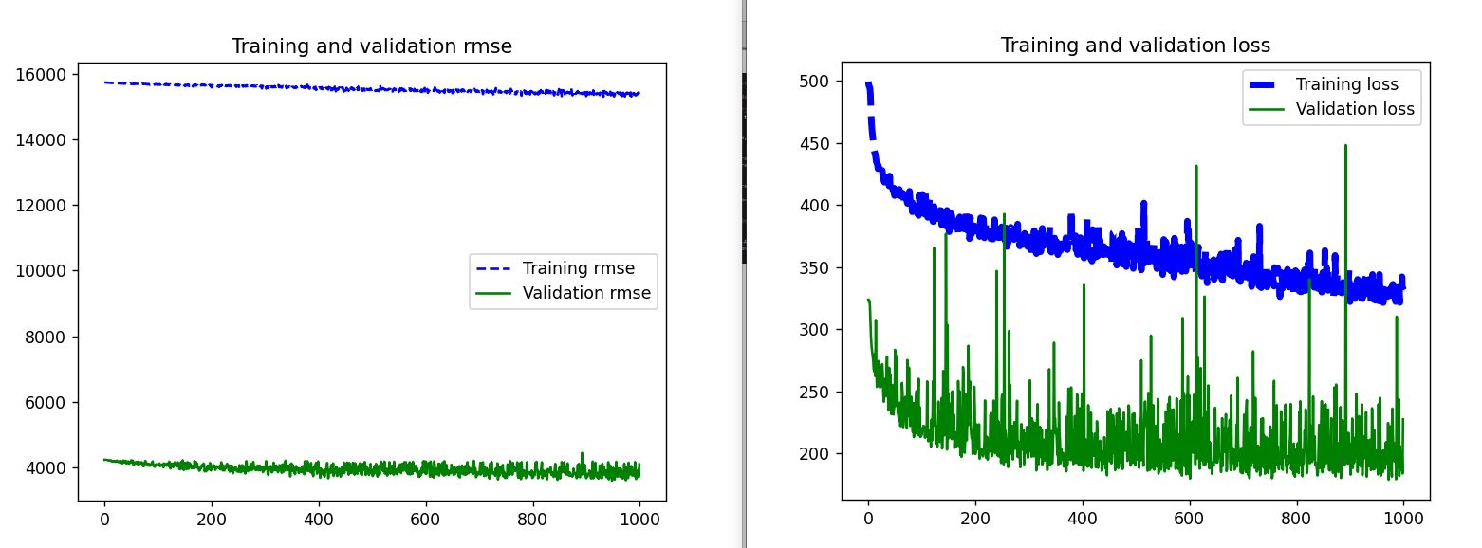

Slide 11
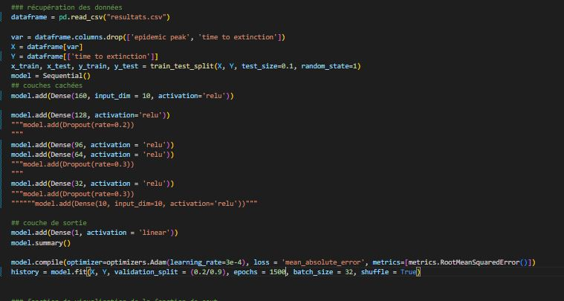
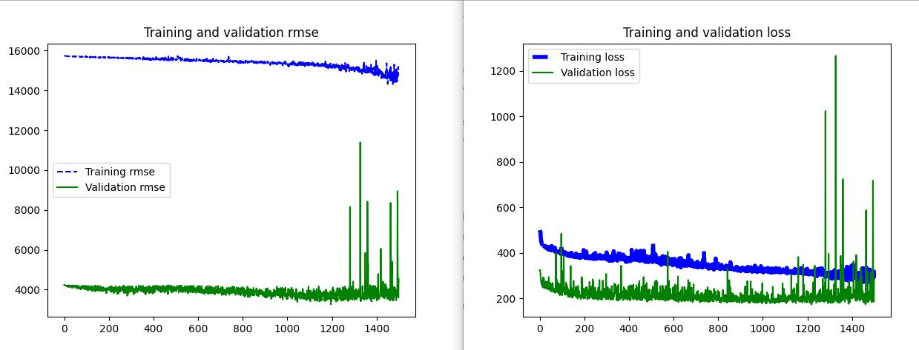

Slide 12
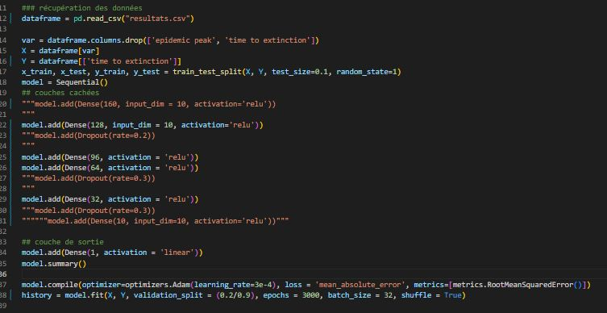
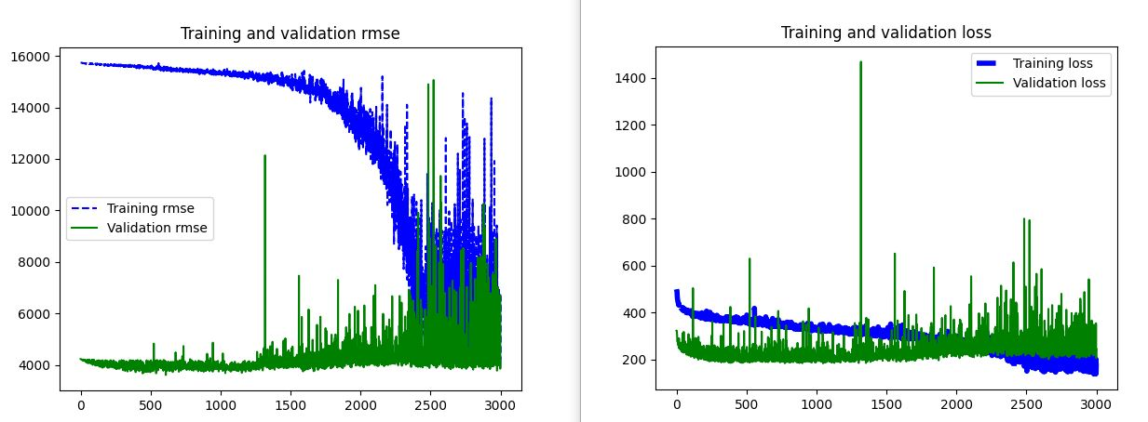

Slide 13
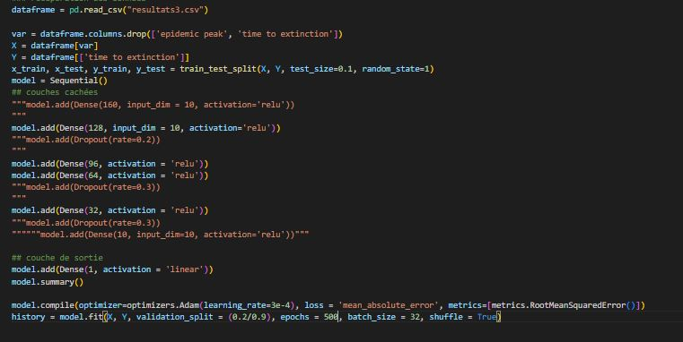
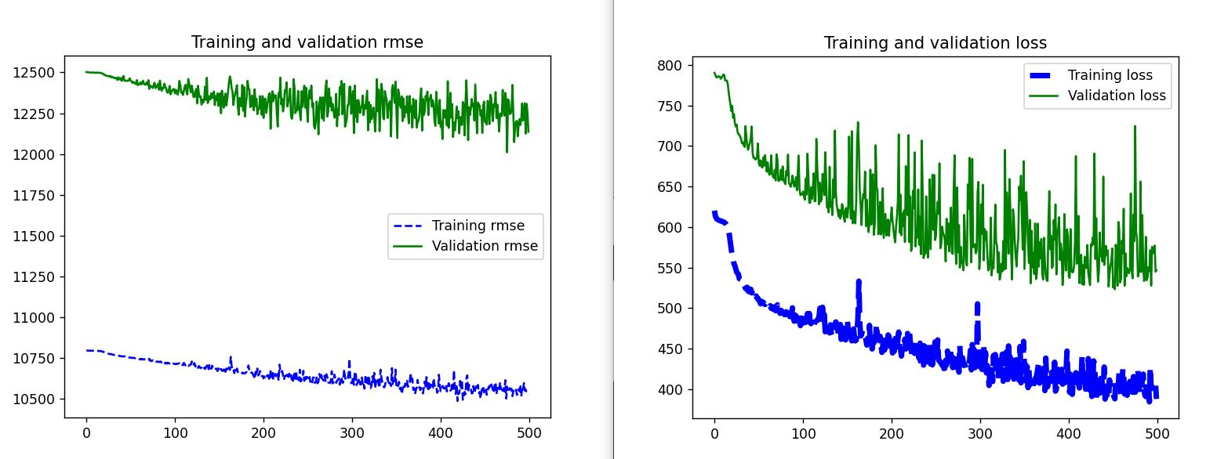
JEU DE 9000 DONNEES

Slide 14
Split différent des données de validation (utilisation de validation_data au lieu de validation_split)

Slide 15
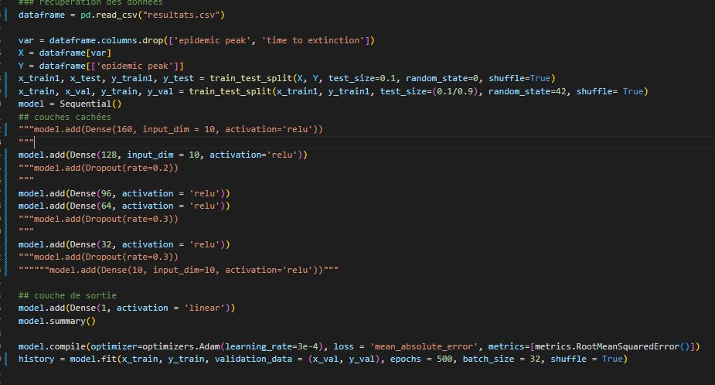
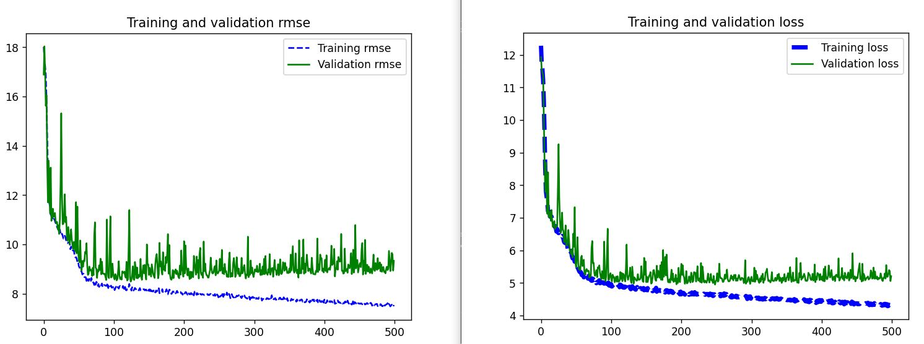

Slide 16
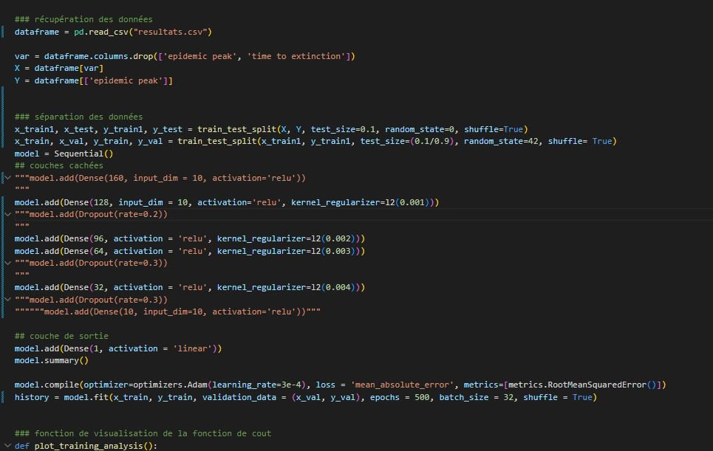
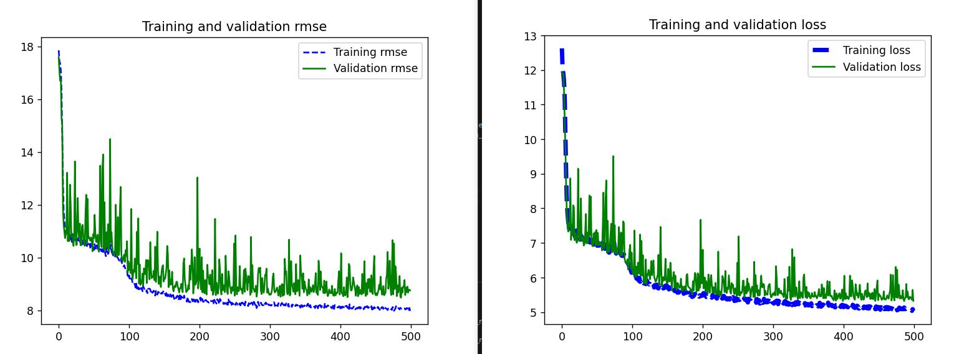

Slide 17
Peut-être plus de régularisation ?

Slide 18
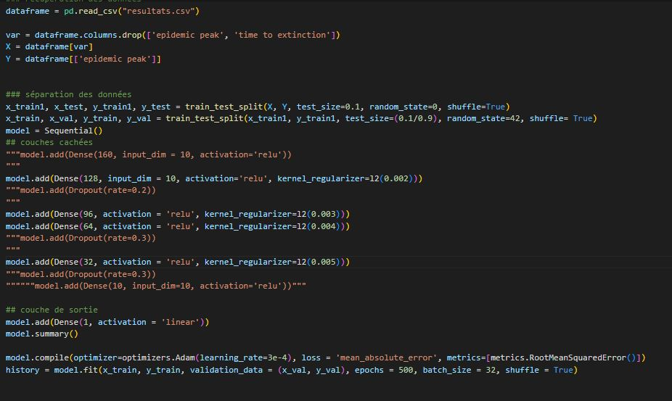
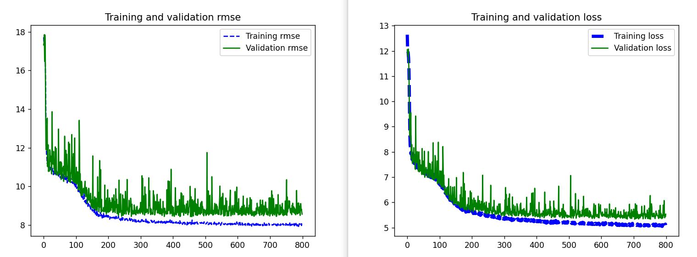

Slide 19
Ajout one hot encoding pour le type de propagation

Slide 20
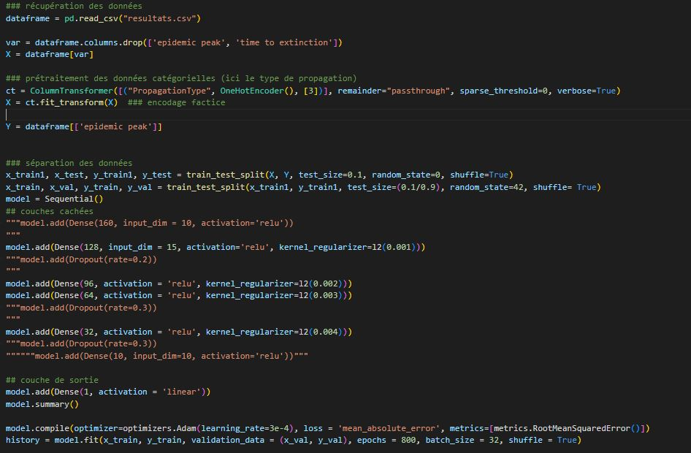
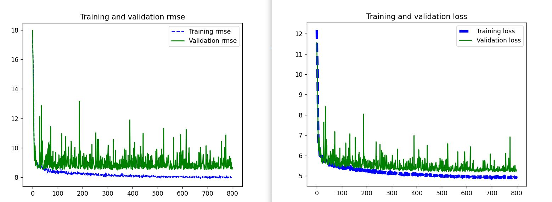

Slide 21
AJOUT NORMALISATION

Slide 22
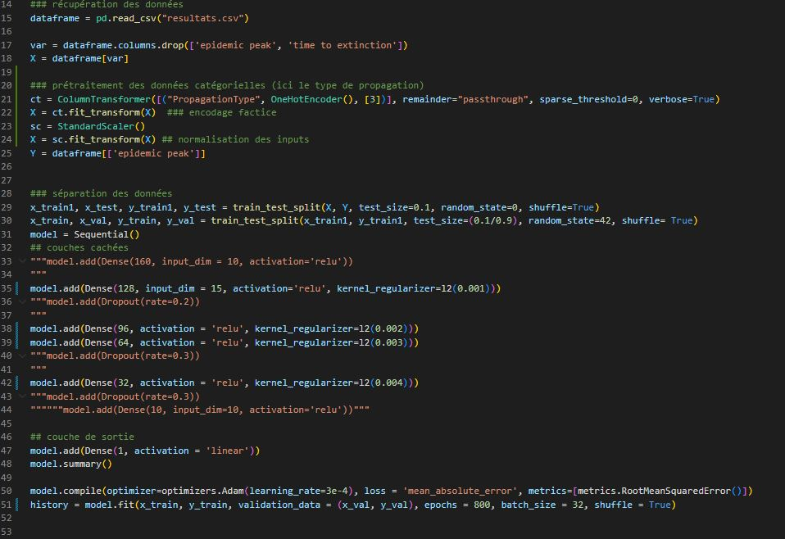
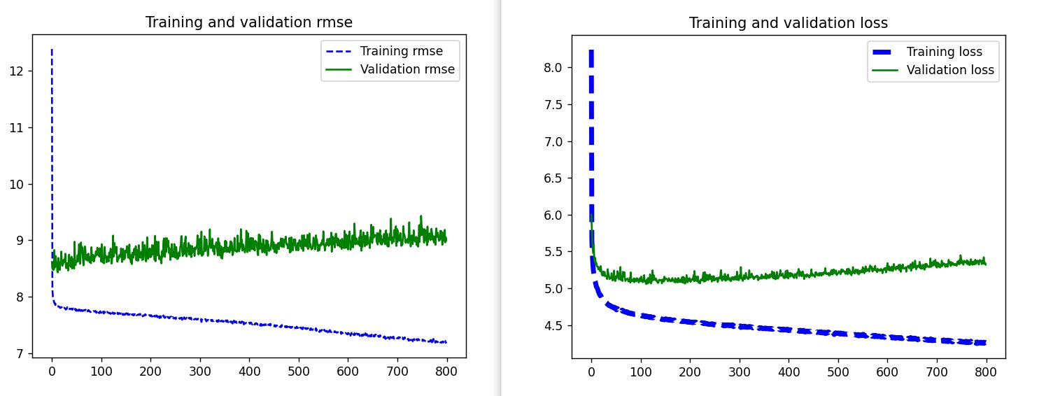

Slide 23
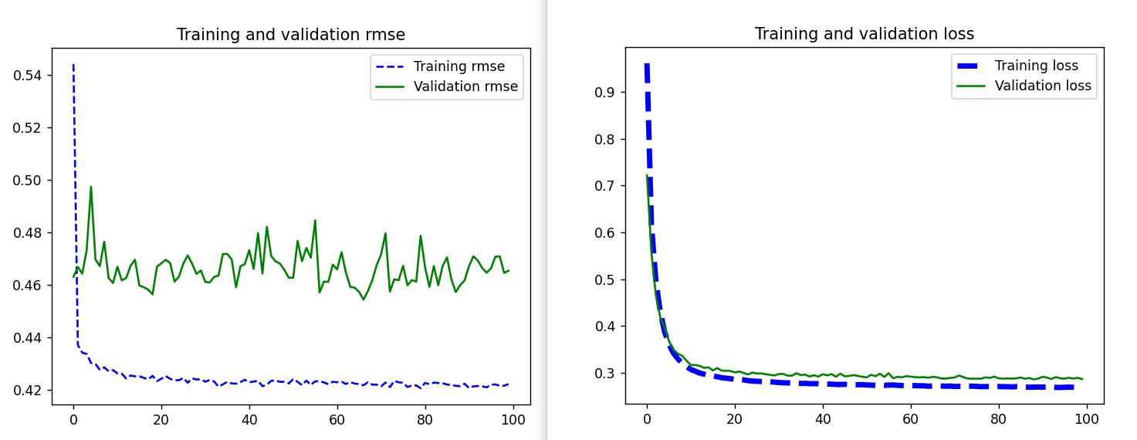
Meme parametres mais y normalisé

Slide 24
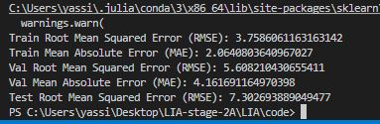

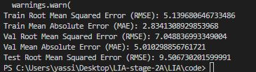
Ajout de parametres et comparaisons...
Nouveau jeu 17 param (res5)
Jeu res 3
Jeu res 1

Slide 25
MAINTENANT ON VA SE CONCENTRER SUR UN UNIQUE GRAPHE

Slide 26
MODIFICATION DU TTE
Pour des raisons pratiques (temps de simulation extremements longs) et de conception, désormais tte = durée pour l’extinction du virus ie durée pour qu’il n’y ait plus aucun infecté, contrairement à la durée pour que tout le monde devienne résistant auparavant

Slide 27
AUTRE PROBLEME
La parallélisation était mal faite…, problème de mémoire partagée, il faut retirer ‘require=sharedmem’ et d’un coup c’est plus cohérent

Slide 28
Caractéristiques du jeu de données
6 stratégies de propagation
Une seule stratégie de défense avec les honeypots simples (nb honeypots = 5 % nb arêtes)
I → S : [0.01, 0.35]; S → R : [0.001, 0.1]
Un seul nœud source choisi aléatoirement
Aucun nœud résistant au départ

Slide 29
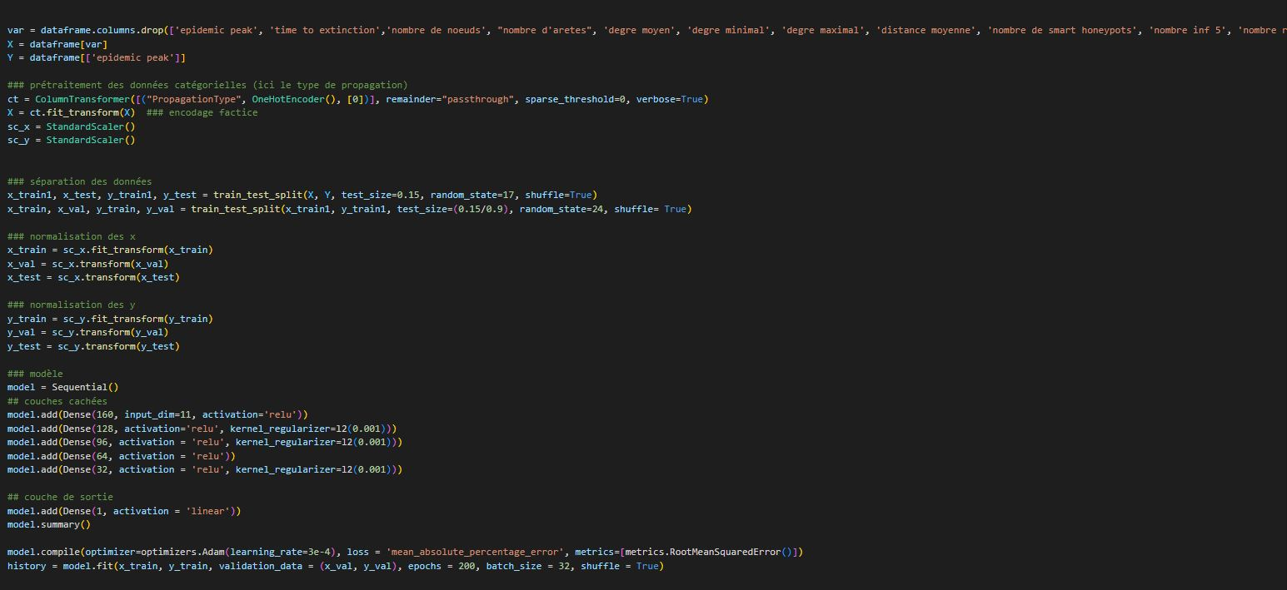

Slide 30
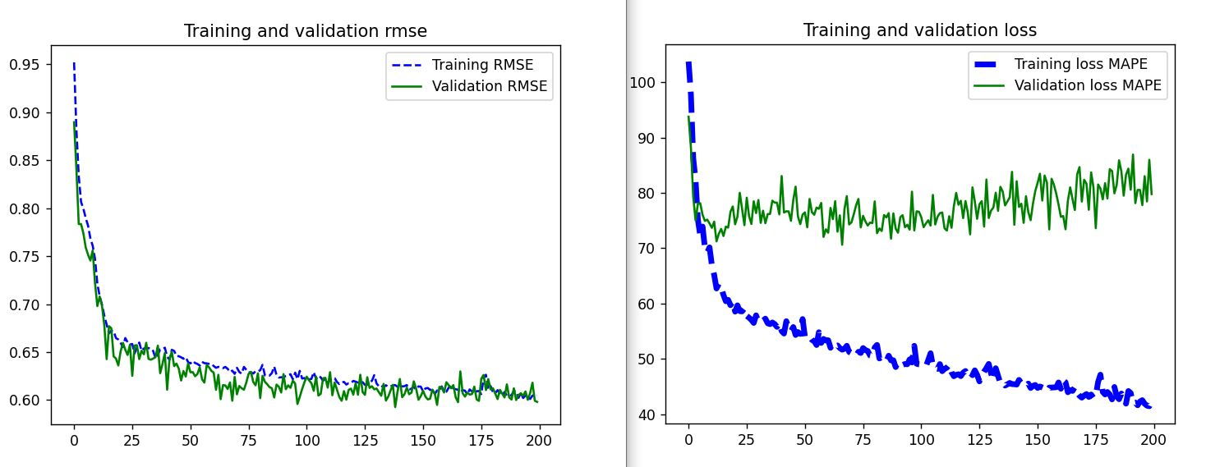
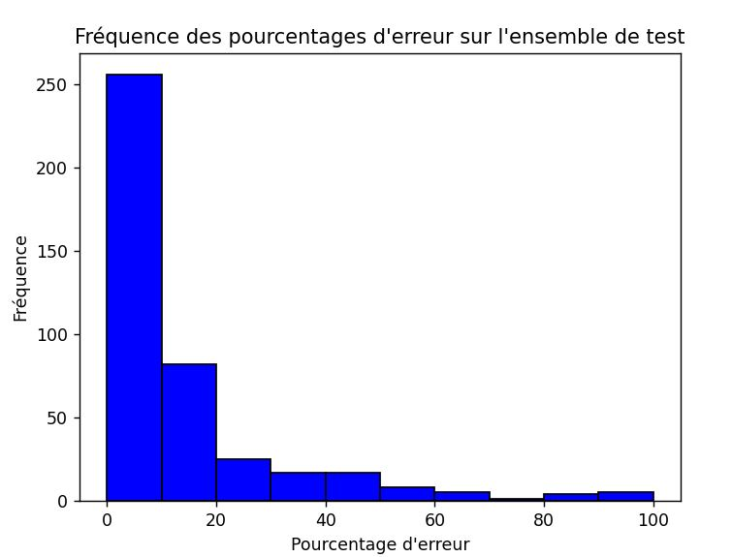


Slide 31
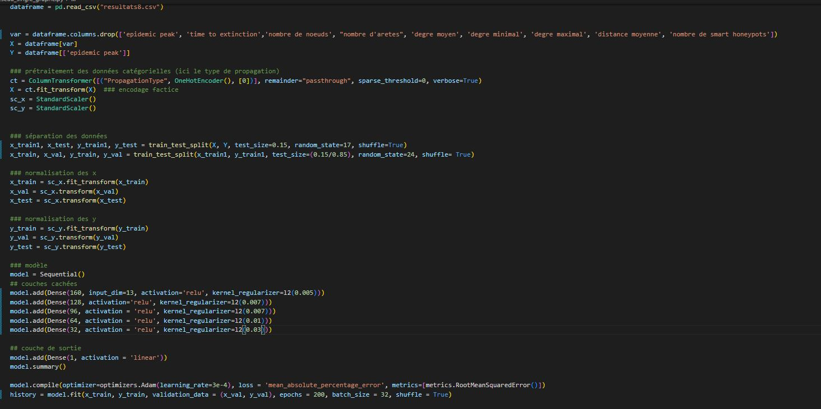

Slide 32
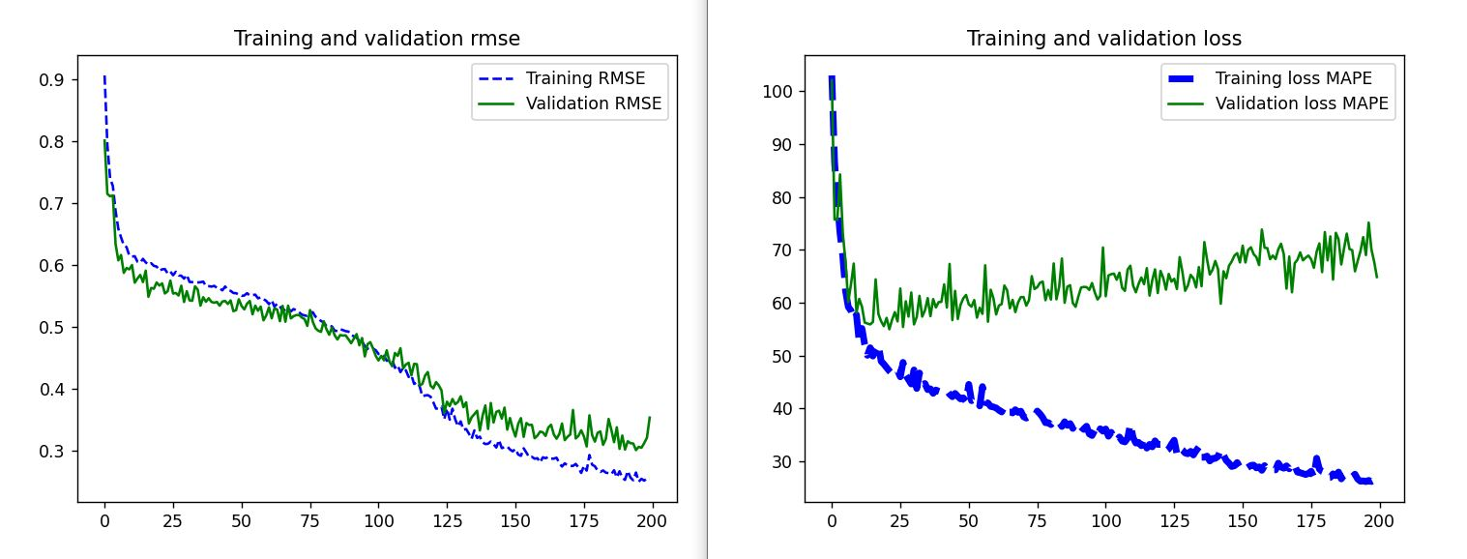

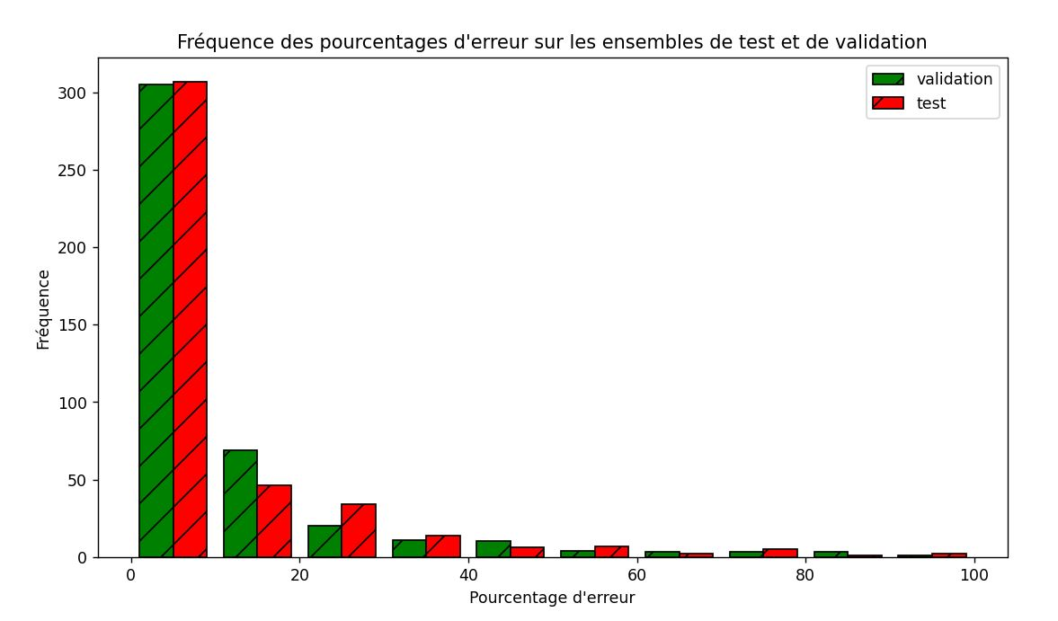
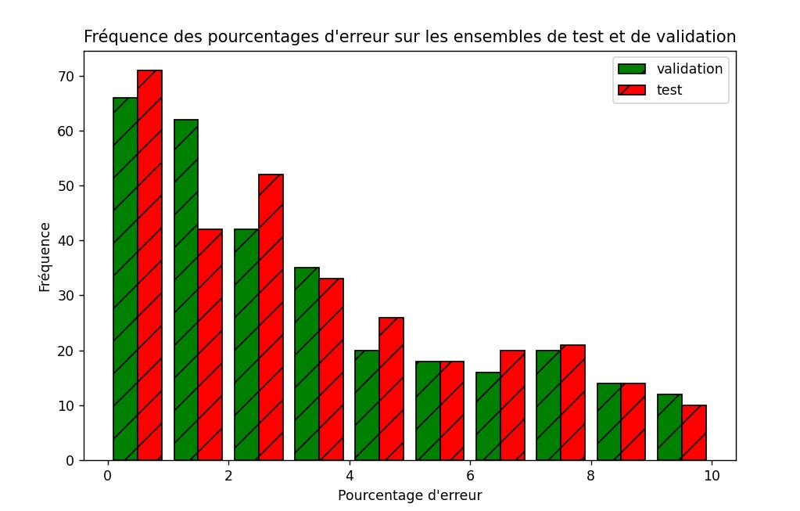

Slide 33
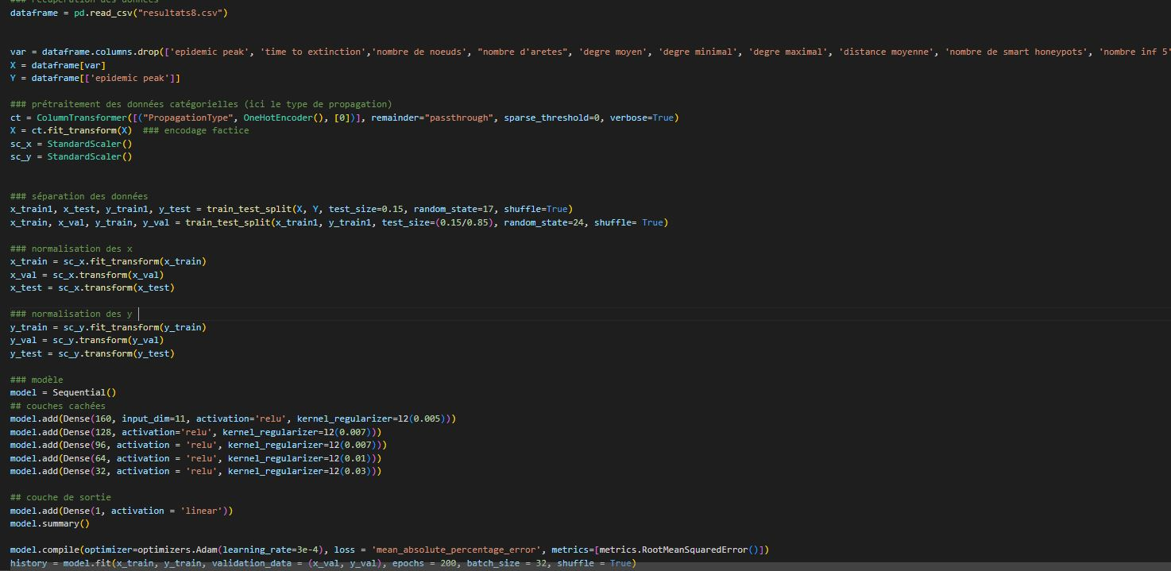

Slide 34
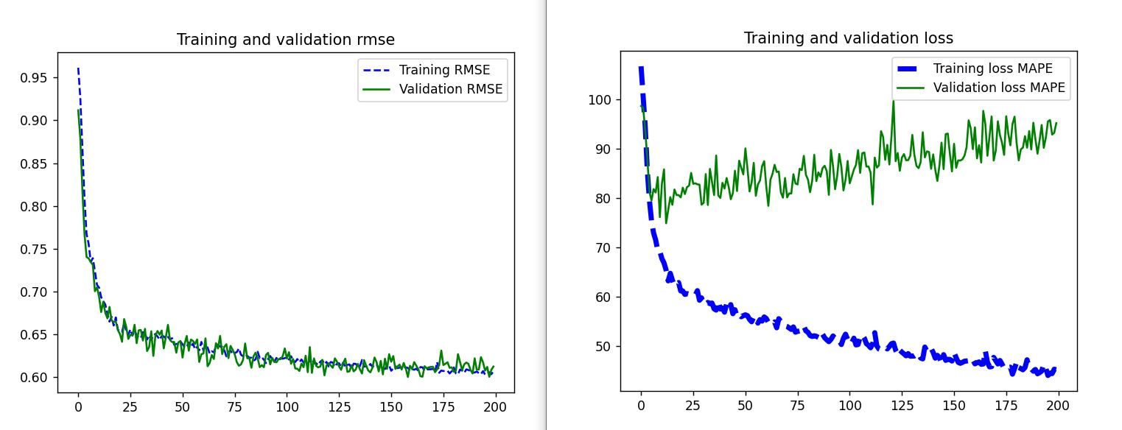

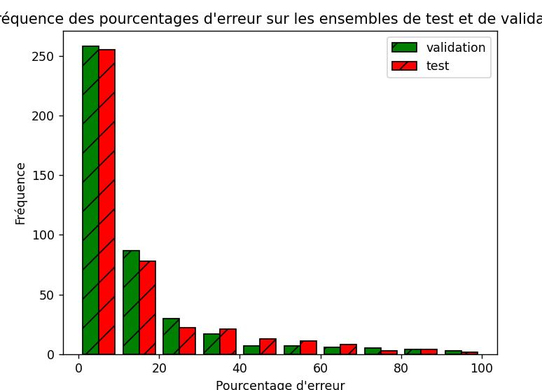
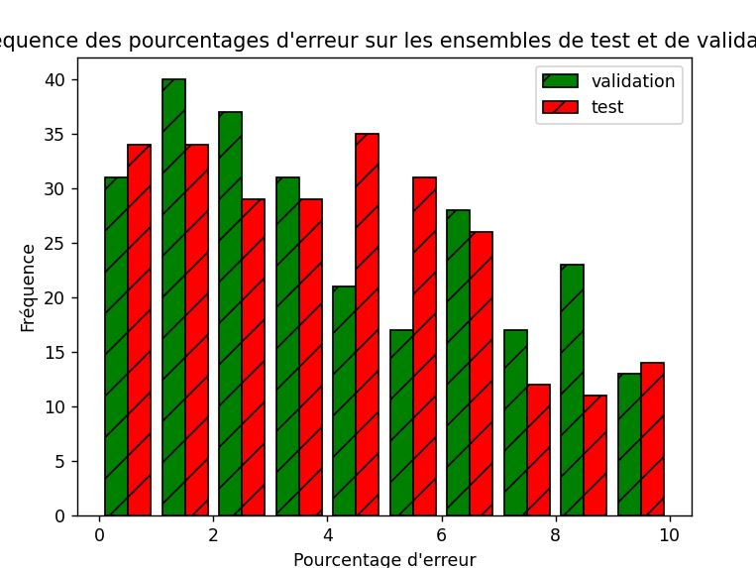

Slide 35
Un peu perdu, vers ou aller au niveau des regularisations, dropout etc. ?
→ Revenons en aux bases

Slide 36
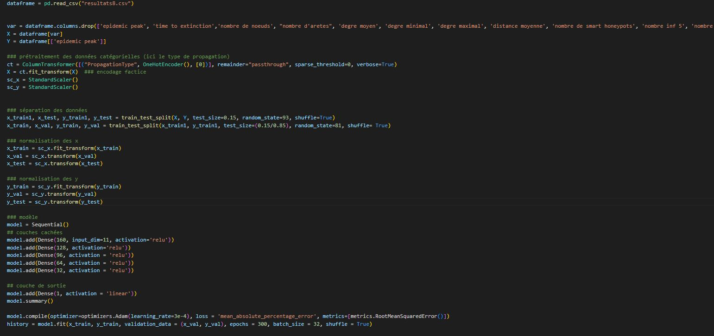

Slide 37





Slide 38

Ajout d’une couche ?

Slide 39





Slide 40

Un tout petit peu mieux, encore plus ?

Slide 41





Slide 42

Encore un poil mieux, et si y en avait moins ? (mais plus de neurones)

Slide 43





Slide 44

C’est pas mieux, les couches servent (meme si cest minime), on pousse le vice..

Slide 45





Slide 46

Voir l’importance du nombre de données
Avec moins de données res9 = 600 (5 fois moins)

Slide 47





Slide 48

Res 10 : 300 données

Slide 49





Slide 50

Maintenant, ajoutons des données
Res11 : 60000 simulations

Slide 51





Slide 52

Confusion, que faire ?
Peut-être nombre de couches trop gros dès le départ ? On recommence avec moins..
Entrainements sur res11 : 60000 données
Nouveau choix de caractéristiques :

Slide 53


Slide 54





Slide 55

OK, plus de neurones ?

Slide 56






Slide 57

Encore plus ?

Slide 58





Slide 59

Ca s’améliore mais doucement, ajout d’une couche ?

Slide 60





Slide 61
Pareil avec les couches 128 puis 64 neurones donc on peut changer pour diminuer les temps de calcul

Slide 62

Modification du learning rate : légère diminution

Slide 63





Slide 64

C’est bien plus net mais apprentissage plus long, encore plus le réduire ?

Slide 65





Slide 66

On le monte un peu pour voir

Slide 67





Slide 68
Pas dingue d’ajouter, meilleure valeur pour l’instant c’est 3e-4, (pourquoi?) on va la garder

Slide 69
Impact des données importants, utilisation du meme script sur tous les jeux et les meilleurs resultats sont obtenus sur le script a 60000 données

Slide 70

Complexifier le réseau pour apprendre plus ? Ajout d’une couche

Slide 71





Slide 72

Pas dingue, et si elles avaient toutes le mm nb de neurones ?

Slide 73




80 epochs en fait..(pas 50)

Slide 74
IDEE : Problème d’outliers
Grosses erreurs quand le pic épidémique est de 0 (l’épidémie est directement contrée)
Idée : retirer les cas avec des 0

Slide 75


Slide 76





Slide 77




On pousse le truc, on supprime toutes les données ou pic < 5

Slide 78

On augmente le nombre de neurones par couche

Slide 79





Slide 80

ENCORE PLUS

Slide 81





Slide 82
Ajouter des neurones ne sert pas, on reste sur 96
=> Ajout d’une nouvelle couche

Slide 83


Slide 84





Slide 85

Pb = les valeurs prédites sont souvent les mêmes. Surapprentissage ?
Beaucoup de 58 et de 80, est-ce normal ?

Slide 86





On essaye avec moins de données
Res8 : 3000 données
Encore la présence de plusieurs valeurs similaires : 58 à nouveau

Slide 87

Ajout de Dropout pour essayer de corriger ça
Res11 : 60000 données
Dropout à 0.1

Slide 88






Slide 89

Ca ne change rien, peut-être une sur-représentation des 58 dans l’ensemble d’entrainement ?
Bah non même pas au final, le problème est ailleurs...

Slide 90

Plus de Dropout ?
Dropout à 0.3

Slide 91





Slide 92

Plus de neurones par couche ?
Dropout à 0.3

Slide 93






Slide 94
non
- 96 neurones par couche a l’air d’être un bon paramètre

Slide 95

Ajout d’une 5 couche dense+dropout
Dropout à 0.3

Slide 96






Slide 97
non
A nouveau c’est moins bon..
Le top a l’air d’être 4 couches avec 96 neurones
Learning rate à 2e-4 peut-être un peu haut, courbe très inclinée au début

Slide 98

Test Learning Rate 5e-5
Dropout à 0.3

Slide 99





Slide 100

Pas mal, à 3e-5 ?
Dropout à 0.3

Slide 101






Slide 102
Sympa, alors oui besoin de plus d’epoch par contre…
Tjr le meme probleme des 58...

Slide 103
SYNTHESE POUR L’INSTANT
4 couches de 96 neurones (Dense + Dropout à 0.3)
Learning rate = 3e-5

Slide 104





Test sur beaucoup d’epochs (500)

Slide 105
Moins d’erreurs à 1 %….
Moins de 58 (un tout petit peu)
Meilleurs métriques moyennes

Slide 106

Ajout d’un early stopping

Slide 107






Slide 108

Peut-être ne plus mettre le même nombre de neurones dans chaque couche

Slide 109






Slide 110

Plus de neurones..

Slide 111






Slide 112

Plus

Slide 113






Slide 114

Moins ?
Pas une bonne idée, résultats décevants..

Slide 115






Slide 116

Plus alors ?

Slide 117





Slide 118

Mitigé, encore plus ?

Slide 119






Slide 120
Bon pas mieux, candidat final :
dense(160)+dropout(0.3)
2*dense(128)+dropout(0.3)
dense(96)+dropout(0.3)
Learning rate : 3e-5
Early stopping
batch_size=32
On ne prend pas les pics < 5
Preprocessing = normalisation + hot encoding

Slide 121

Peut-être ajouter une phase de preprocessing pour les données dans des petits intervalles
Application carré du log aux données des colonnes ‘probabilité I→S, S->R

Slide 122






Slide 123
→ nul + n’apporte pas de solution au problème des 58. => s’apparente à du sous-app...
Une autre solution : ajouter des données

Slide 124
Ajout de nouvelles features
Pour mieux prédire, ajout de nouvelles features : le nombre d’infectés après 5 tours et le nombre de résistants après 5 tours.
On espère de meilleurs résultats car avant y avait de meilleurs résultats avec (quand le graphe était également tiré aléatoirement)

Slide 125


Slide 126






Slide 127
- De très bons résultats, augmentation espérée s’est réalisée.
- un peu moins de 58, on peut en effet supposer que c’est un pb de sous-apprentissage.
→ A faire pour améliorer les performances : ajout massif de données

Slide 128
Peut-être il y a trop de données…
→ De meilleurs résultats avec 360 données..

Slide 129

360 données...

Slide 130






Slide 131
Ajout nombre de hp aléatoire et smart hp présents aussi training normal (ie sans transfer learning)
Res12 : 7800 données

Slide 132






Slide 133
Revenons au problème avec les hp fixés.
=> On ne s’intéresse plus qu’à un seul type de propagation à la fois

Slide 134
On s’attend à obtenir de meilleurs résultats, la tâche étant moins complexe normalement

Slide 135

Réseau de neurones : type de propagation 1 unicast

Slide 136






Slide 137


SVR propa1
Affichage sur les données de test seulement

Slide 138


SVR : meilleurs résultats obtenus avec propa 3

Slide 139

Test avec le reseau de neurones

Slide 140





Slide 141




Même chose mais avec hp et shp tirés aléatoirement
Meilleurs résultats, autre chose a prendre en compte, il n’y a que 1600 données, en prenant res11 avec un sample de 1600 données on a également des résultats ressemblants (un peu moins bien quand même)

Slide 142




Même chose sur un autre graphe
Res13.csv
Bons résultats, 8000 données pourtant, très bien, ca semble se generaliser a plein d’autres graphes. (on a ici toujours un seul type de propagation (3))

Slide 143


On teste une SVR
Meilleur r2 qu’avant mais moins bonne rmse, peut-etre du au plus grand nombre de données ?

Slide 144
Interressons nous mtn au TTE

Slide 145


On garde le même modèle
paramètres
modèle
(Propa 3 res11)

Slide 146





Slide 147

Autre type de propagation (type 4)

Slide 148




Résultats corrects.

Slide 149
Avec le nb de hp et s-hp aléatoire
Tjr le même réseau, sur res12.csv cette fois (propa 3)

Slide 150





Quand même décevant..
Apres 3000 epochs en plus :
Quand même décevant…..

Slide 151






Pareil mais sur un autre graphe
res13
Un peu décevant le R2, mauvais choix d’epoch suspecté
Apres 200 epochs en plus :
Apres 150 epochs en plus :

Slide 152
De meilleurs résultats ici, on suppose qu’il y a donc un probleme car pas assez de données pour res12, ici on arrive a « correctement » prédire mais attention a bien choisir le nombre d’epochs. Les résultats ne sont pas parfaits mais corrects.

Slide 153

On ajuste les epochs
Peut-être en modifiant le learning rate, ça va accélérer des choses
res13
Non, ca n’a pas spécialement aidé..

Slide 154

Avec autre nb d’epochs
res13

Slide 155





Slide 156
CONCLU
Après de NOMBREUX tests, on ne trouve pas de MAE < 70, RMSE < 900 et score R2 > 0.45. Les résultats sont donc à nuancer, quand il y a des stratégies de défense diverses, résultats moins intéressants pour la prédiction du TTE.

Slide 157
Revenons au problème de base

Slide 158
On doit désormais tout prendre en compte, graphe, stratégie de défense etc. On fixe seulement le type de propagation (type 3) pour l’instant et on cherche à prédire le pic épidémique
Fichier res5 : 150 données

Slide 159


Slide 160




Résultats corrects.
Bonne prédiction

Slide 161

Maintenant prédiction du tte

Slide 162





Slide 163

Pic épidémique avec tous les modes de propa

Slide 164





Slide 165

Tte mtn

Slide 166





Slide 167
Résultats dans la continuité des résultats précédents, epidemic peak ok mais tte décevant. A prendre avec des pincettes tout de même à cause du nombre restreint de données.
→ Retester avec plus de données

Slide 168
On teste avec plus de données
Fichier res14, 18000 données, tout type de propa, graphe et stratégie de défense aléatoires.

Slide 169


SVR Epidemic peak

Slide 170


SVR Time to extinction
Attention à la très grande valeur, en la retirant on a une rmse aux alentours de 1200

Slide 171
Résultats dans la continuité des précédents…
→ on passe aux réseaux de neurones

Slide 172

Réseau epidemic peak toute propa

Slide 173





Slide 174

Réseau tte toute propa

Slide 175





Slide 176

Réseau epidemic pic propa 3

Slide 177





Slide 178
Réseau tte propa 3

Slide 179





Slide 180
CONCLU
Résultats similaires à avant, c’est compliqué pour le tte mais pour le pic epidemique resultats tres corrects et satisfaisants

Slide 181
Ouverture
On se complexifie la tache pour le pic epidemique, predictions sans avoir aucune proba, ni s→r ni i→s.

Slide 182




Propa 3 seulement

Slide 183




Toute propa

Slide 184


Svr toute propa
Tjr sur la meme longueur d’onde, svr meilleure que réseau pour le pic épidémique

Slide 185
On retire maintenant également le nœud source (toute propagation)

Slide 186


SVR

Slide 187

Reseau

Slide 188





Slide 189
Encore plus complexe, sans meme connaître la dynamique de propagation

Slide 190

Reseau

Slide 191





Slide 192


SVR

Slide 193
CONCLU
Pour conclure, evidemment, plus on enleve de parametres et moins les resultats sont corrects cela dit meme en retirant toutes les infos avec une svm on a d’excellents résultats r2 proche de 0.9
=> prediction du pic épidémique très correct mais on n’arrive tjr pasa à obtenir de bons résultats pour le time to extinction.

